Slide 1
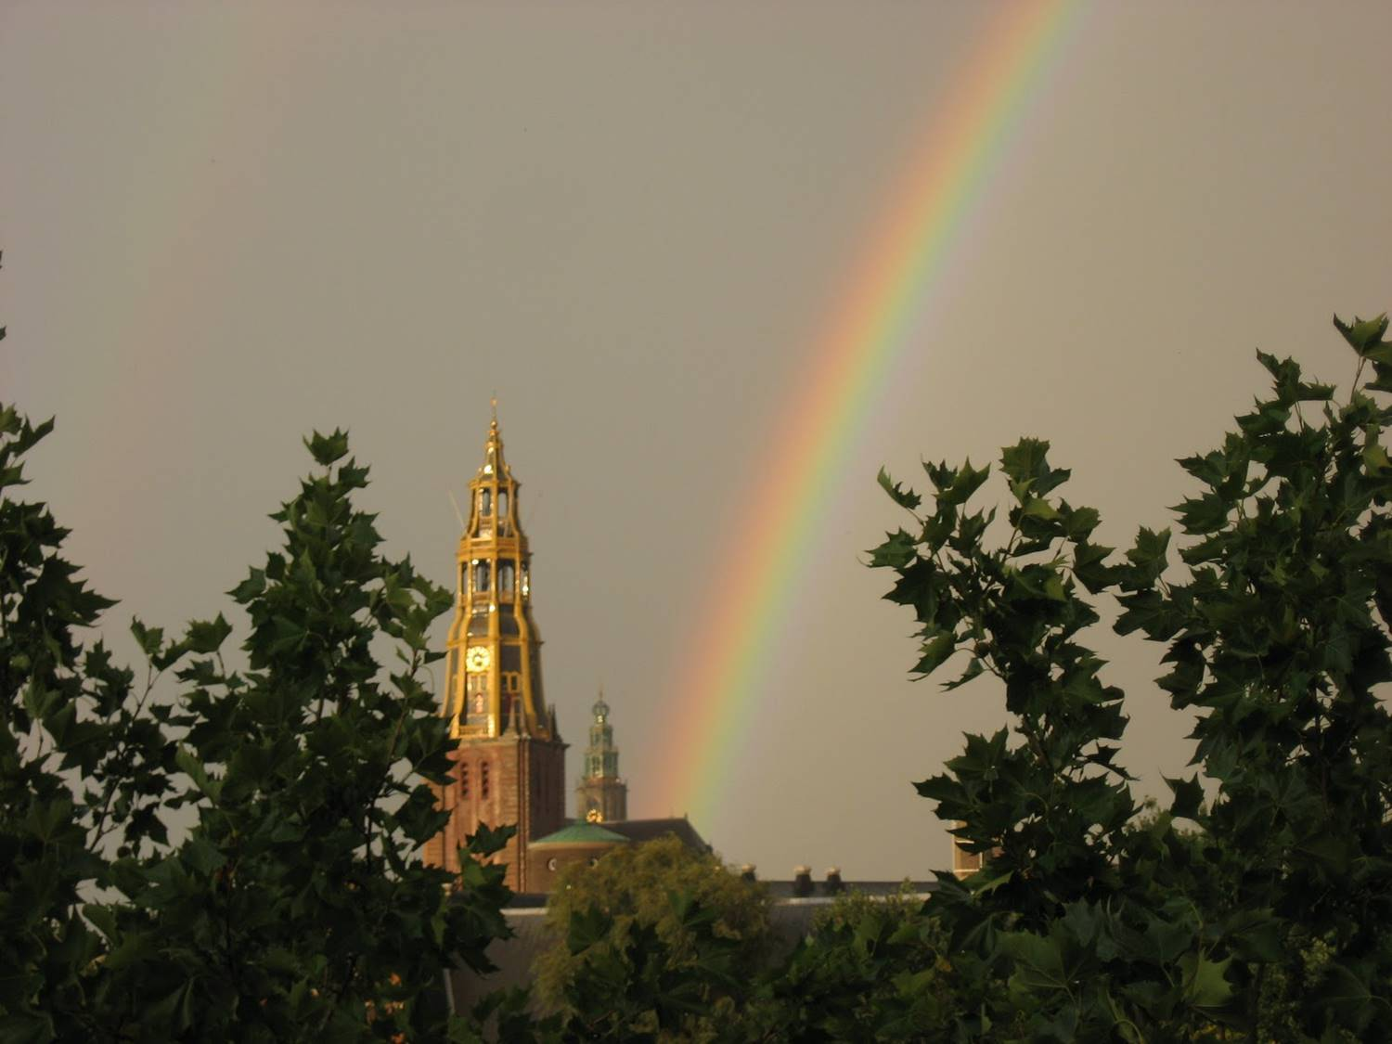
Notes:
1

Slide 2
Kijk omhoog!
De hemel is open
Notes:
2

Slide 3
‘Laten we daarbij de blik gericht houden op Jezus, de grondlegger en voltooier van ons geloof.’
Notes:
3

Slide 4
Kijk omhoog!
De hemel is open
Focus op Jezus
Notes:
4

Slide 5
‘Hij hield stand en naam plaats aan de rechterzijde van de troon van God.’
Notes:
5

Slide 6
Kijk omhoog!
De hemel is open
Focus op Jezus
Notes:
6

Slide 7
‘Denkend aan de vreugde die voor hem in het verschiet lag, liet hij zich niet afschrikken door de schande van het kruis.’
Notes:
7

Slide 8
Kijk omhoog!
De hemel is open
Focus op Jezus
Denk aan Golgotha
Notes:
8

Slide 9
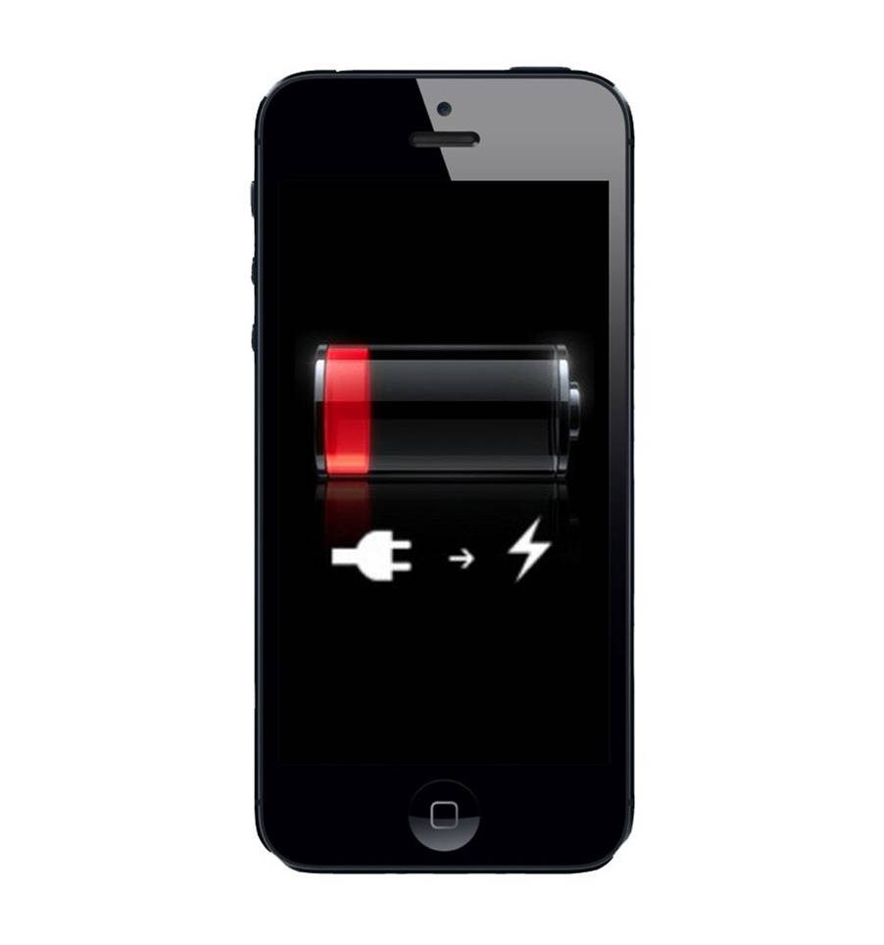
Notes:
9

Slide 10
Kijk omhoog!
De hemel is open
Focus op Jezus
Denk aan Golgotha
Notes:
10

Slide 11
Kijk omhoog!
De hemel is open
Focus op Jezus
Denk aan Golgotha
Wat zien ze aan jou?
Notes:
11

Slide 12
Notes:
12

